Slide 1

A csoport
Készítette: Káldi Árin

Slide 2
Mi volt a feladat?
Ady Endre életének bemutatása.

Slide 3
Miért ezt a költőt választottam?
Érdekesnek tűnt az élete
Tetszett az írási stílusa

Slide 4
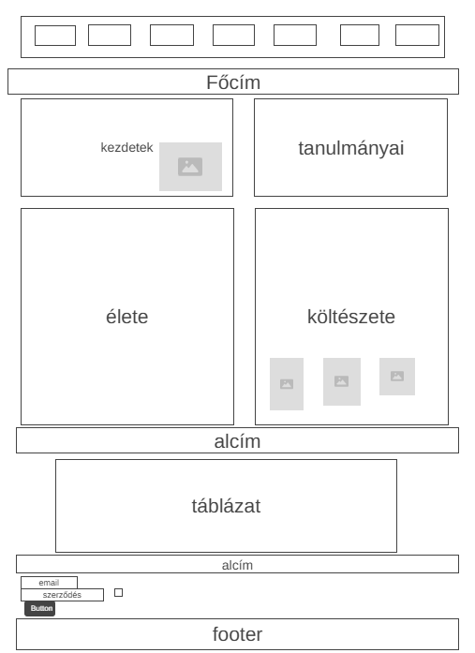
Wireframe

Slide 5


Reszponzivitás
A reszponzivitást bootstrap segítségével értem el
div-ek illetve bootstrap osztályok használatával

Slide 6
Továbbfejlesztési lehetőségek
Esetleg Ady Endre műveit el lehetne érni egy menüből
Néhány művének az elemzésének az oldalra való berakása

Slide 7
Nehézségek
Az űrlap tartalmának kitalálása
Az esztétikus kinézet

Slide 8
Volt-e olyan ami nem sikerült?
Szerintem minden szempontot sikerült teljesítenem.

Slide 9
Köszönöm a figyelmet

